Slide 1
.Net Web API & Entity Framework Core workshop

Slide 2
.Net Web API Overview
.NET Web API este un framework dezvoltat de Microsoft care permite construirea de servicii HTTP utilizabile într-o gamă largă de clienți, inclusiv browsere și dispozitive mobile. Iată o prezentare generală a principalelor caracteristici și funcționalități ale .NET Web API:
Standard HTTP: .NET Web API este construit pentru a respecta principiile și metodele HTTP (GET, POST, PUT, DELETE), facilitând dezvoltarea de servicii RESTful.
Flexibilitate și Extensibilitate: Permite configurarea și personalizarea pipeline-ului de request-uri și răspunsuri prin intermediul middleware-urilor și handler-urilor.
Support pentru multiple formate de date: Poate returna date în diferite formate, cum ar fi JSON, XML, și altele, în funcție de nevoile clientului.

Slide 3
REST API
Un REST API (Representational State Transfer Application Programming Interface) este un stil arhitectural pentru proiectarea de servicii web care se bazează pe principiile și metodele protocolului HTTP.
REST API-urile permit comunicarea între diferite sisteme prin schimbul de date, folosind formate standardizate precum JSON sau XML.

Slide 4
Metode HTTP utilizate frecvent în REST API:
GET: Obține resurse de la server.
“ GET/users” - Obține lista de utilizatori.
“Get/users/1” - Obține detalii despre utilizatorul cu ID-ul 1.
POST: Creează o nouă resursă pe server.
“POST/users” - Creează un nou utilizator.
PUT: Actualizează o resursă existentă pe server.
“PUT/users/1” - Actualizează detaliile utilizatorului cu ID-ul 1.
DELETE: Șterge o resursă de pe server.
“DELETE/users/1” - Șterge utilizatorul cu ID-ul 1.

Slide 5
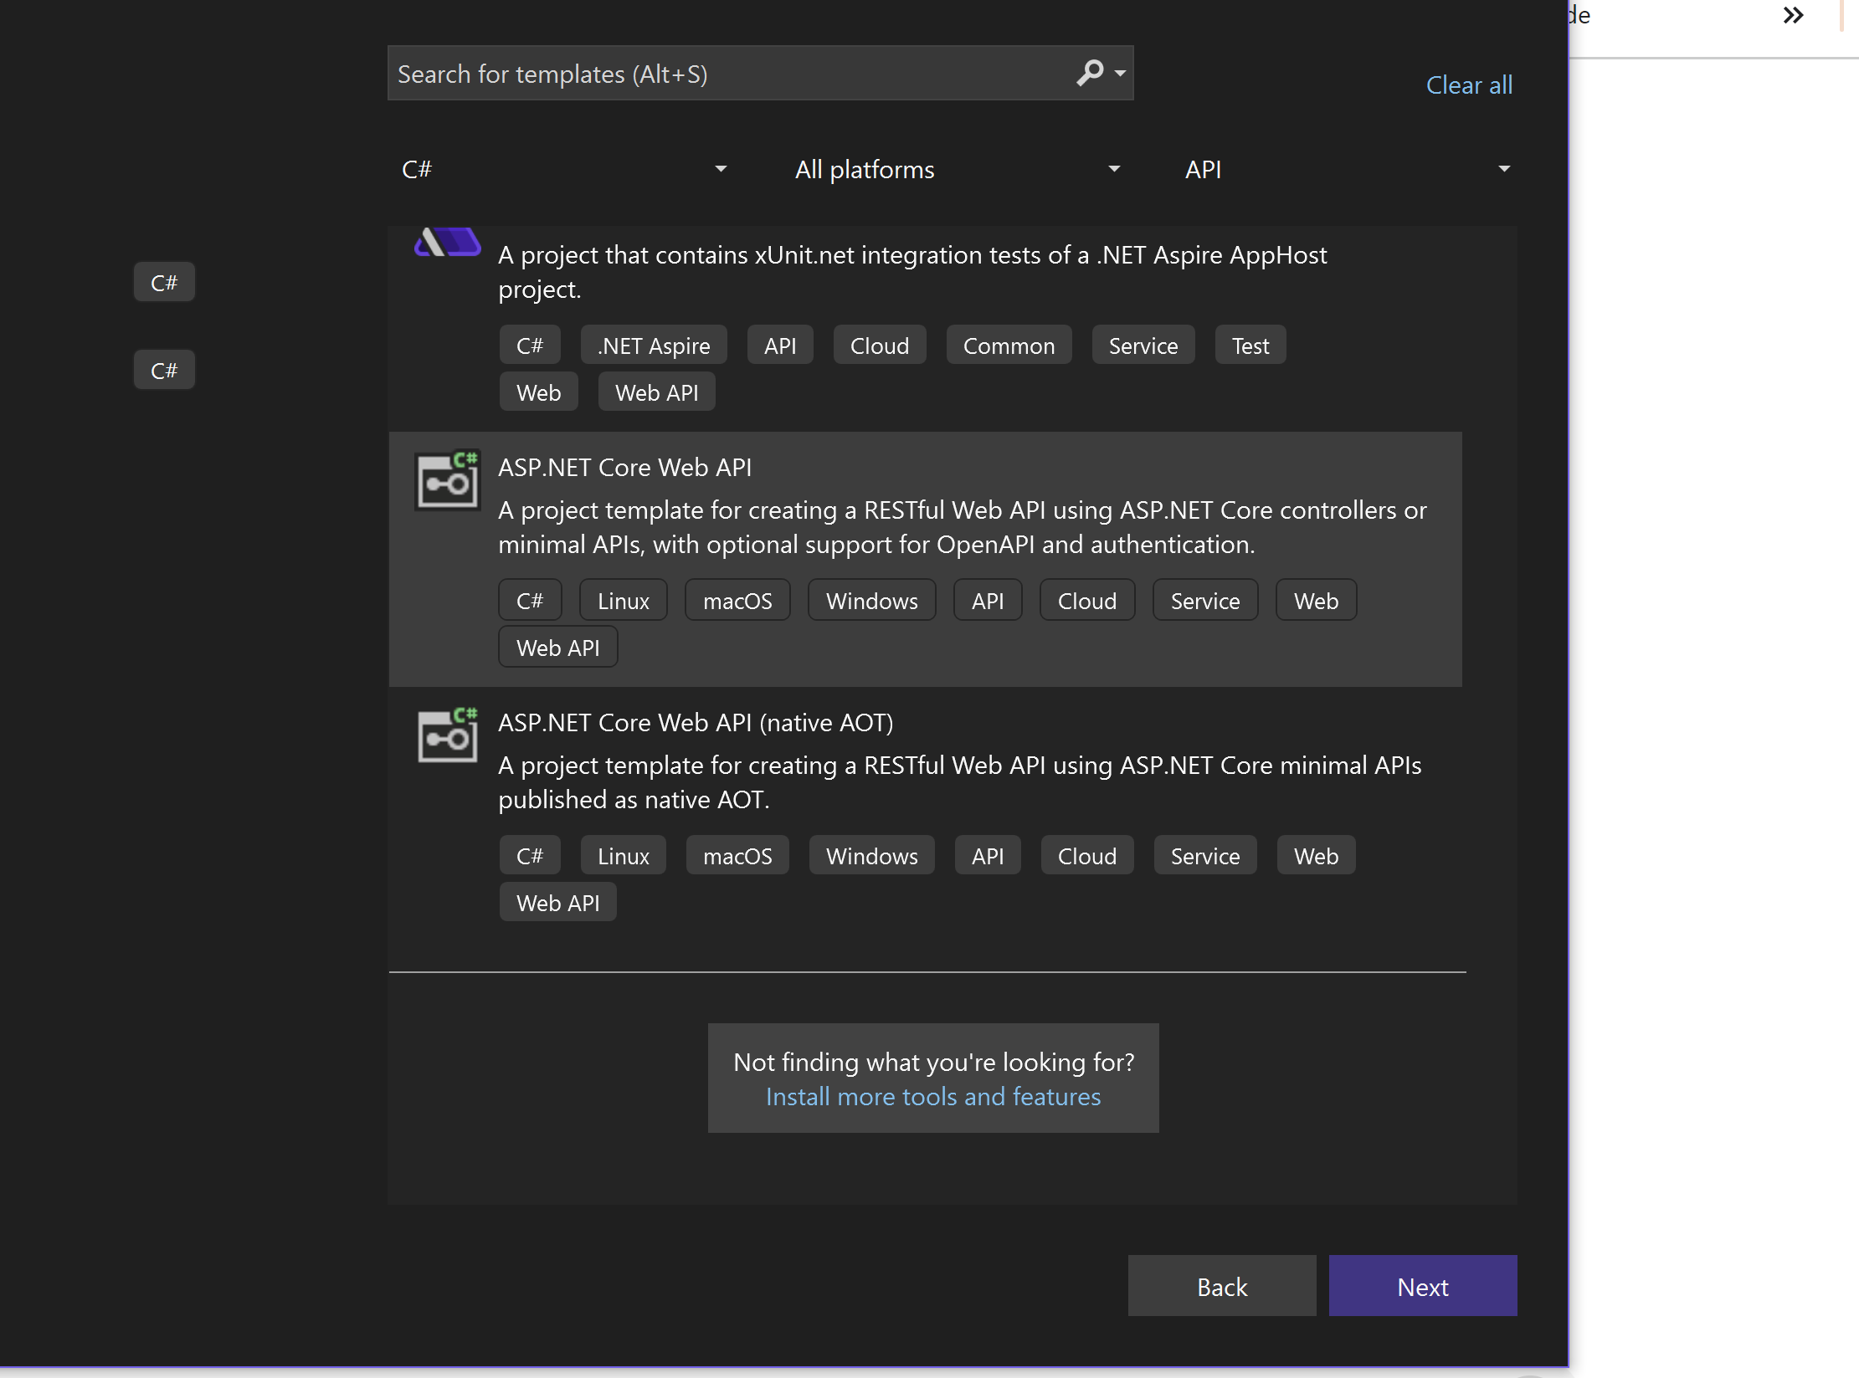
Aplicatie Inventory
In VisualStudio facem un nou proiect pe care-l denumim Inventory:
Folosim .Net 8

Slide 6
Aplicatie Inventory - Clasa InventoryItem
Creaza folderul Models unde vom adauga toate modele pentru obiectele noastre
Adauga clasa InventoryItem:

Slide 7
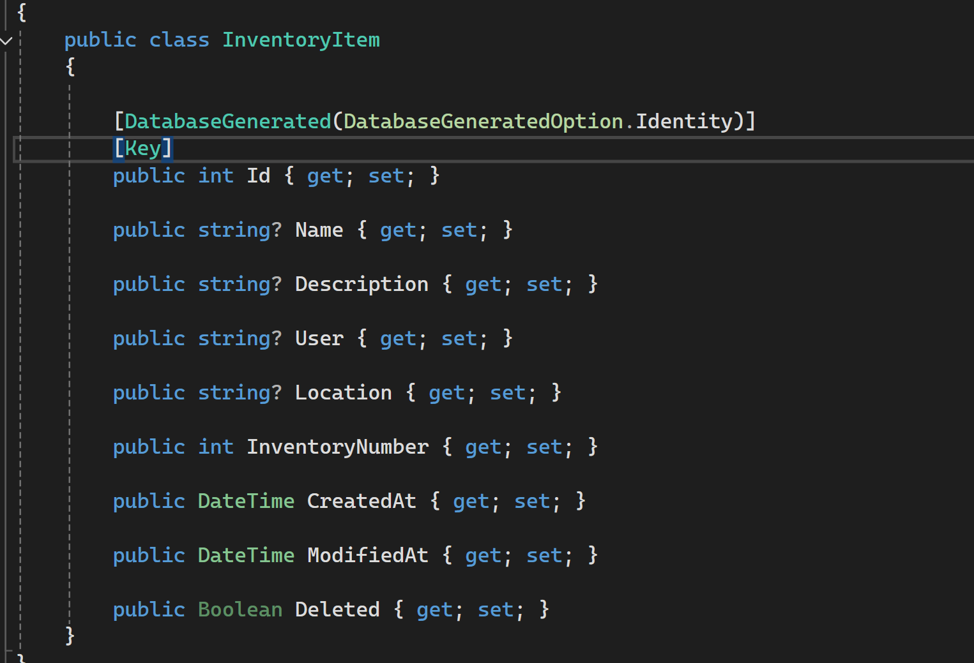
Aplicatie Inventory - Clasa InventoryItem( Cod)

Slide 8
Aplicatie Inventory
Creaza clasa contex pentru a face legatura cu baza de date
Adauga DBSet-ul InventoryItems

Slide 9
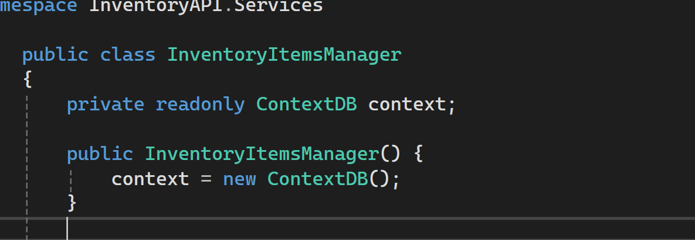
Aplicatie Inventory - Services
Creaza un folder nou numit Services
creaza clasa InventoryItemManager in folderul Services
In interiorul clasei vom scrie logica pentru fiecare operatie CRUD asociata lui InventoryItem (folosindu-ne de LINQ)
Initializeaza variabila context in interiorul Clasei

Slide 10
Aplicatie Inventory – Services GETALL
Creaza methoda GetAll care sa returneze toate obiectele din tabela noastra
public List<InventoryItem> GetAll()
{
return context.InventoryItems.ToList();
}

Slide 11
Aplicatie Inventory – Services GetById
Creaza methoda GetByID care sa returneze obiectul din tabela noastra cu un anumit id
public InventoryItem? GetById(int id)
{
return context.InventoryItems.FirstOrDefault(inventoryItem => inventoryItem.Id == id);
}

Slide 12
Aplicatie Inventory – Services AddNewItem
Creaza methoda AddNewItem care sa adauge in baza de date un obiect nou
public void AddNewItem(InventoryItem item)
{
context.InventoryItems.Add(item);
context.SaveChanges();
}

Slide 13
Aplicatie Inventory – Services RemoveItem
Creaza methoda RemoveItem care sa stearga in baza de date un obiect
public void RemoveItem(int id)
{
var item = context.InventoryItems.FirstOrDefault(inventoryItem => inventoryItem.Id == id);
if (item == null)
throw new ArgumentException("nu s-a gasit item-ul");
context.InventoryItems.Remove(item);
context.SaveChanges();
}

Slide 14
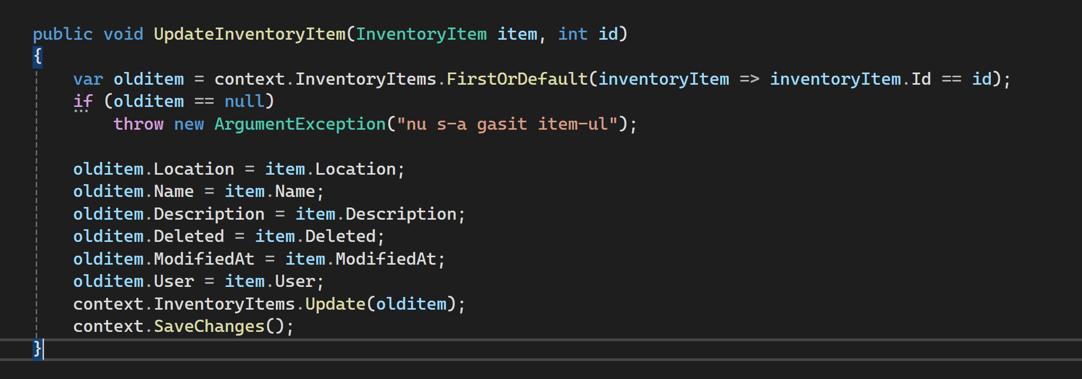
Aplicatie Inventory – Services UpdateInventoryItem
Creaza methoda UpdateInventoryItem care sa fac update la un item din baza de date

Slide 15
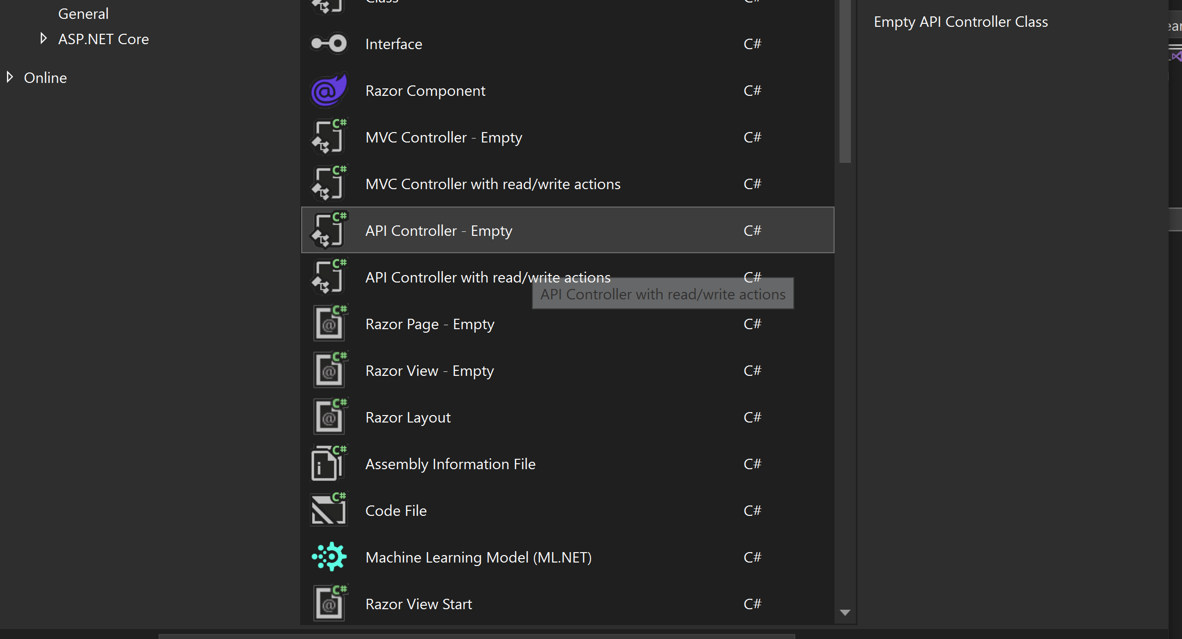
Aplicatie Inventory – Controller
Create a new empty controller

Slide 16
Aplicatie Inventory – Controller Endpoints
un endpoint API reprezintă o adresă URL specifică la care un server poate primi solicitări pentru a efectua anumite operațiuni sau pentru a returna anumite date.

Slide 17
Aplicatie Inventory – Controller Endpoints
Initializeaza variabila InventoryItemManager in interiorul Clasei
InventoryItemsManager inventoryItemsManager = new InventoryItemsManager();
Anotările precum [HttpGet] sunt esențiale pentru a asigura că aplicația ASP.NET Core răspunde corect la tipurile specifice de cereri HTTP și pentru a structura API-urile în conformitate cu principiile REST.

Slide 18
Aplicatie Inventory – Controller Anotari
Anotările precum [HttpGet] sunt esențiale pentru a asigura că aplicația ASP.NET Core răspunde corect la tipurile specifice de cereri HTTP și pentru a structura API-urile în conformitate cu principiile REST.
[ApiController]: Indică faptul că controller-ul este utilizat pentru a construi API-uri.
[Route("api/[controller]")]: Definește ruta de bază pentru metodele din controller.

Slide 19
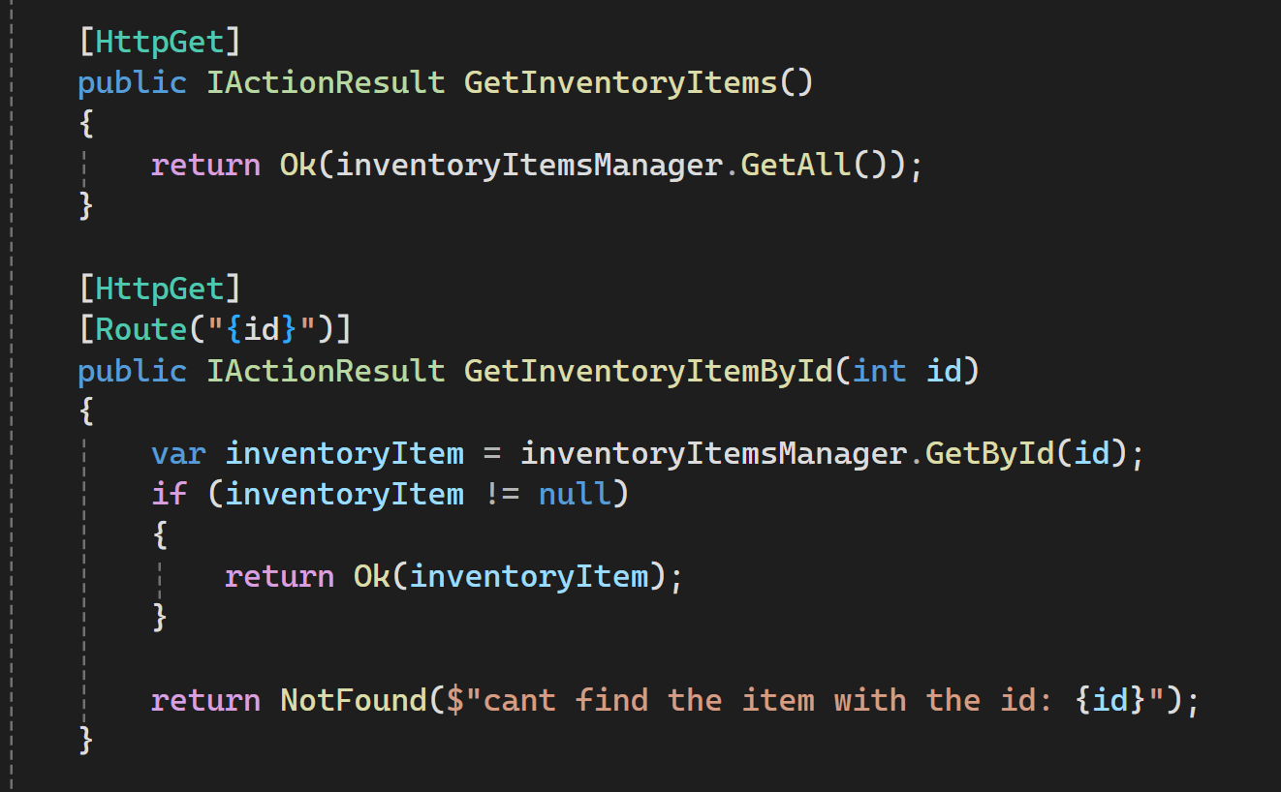
Aplicatie Inventory – Controller Endpoints
Cream endponti pentru fiecare operatie CRUD(create, read,update, delete)

Slide 20
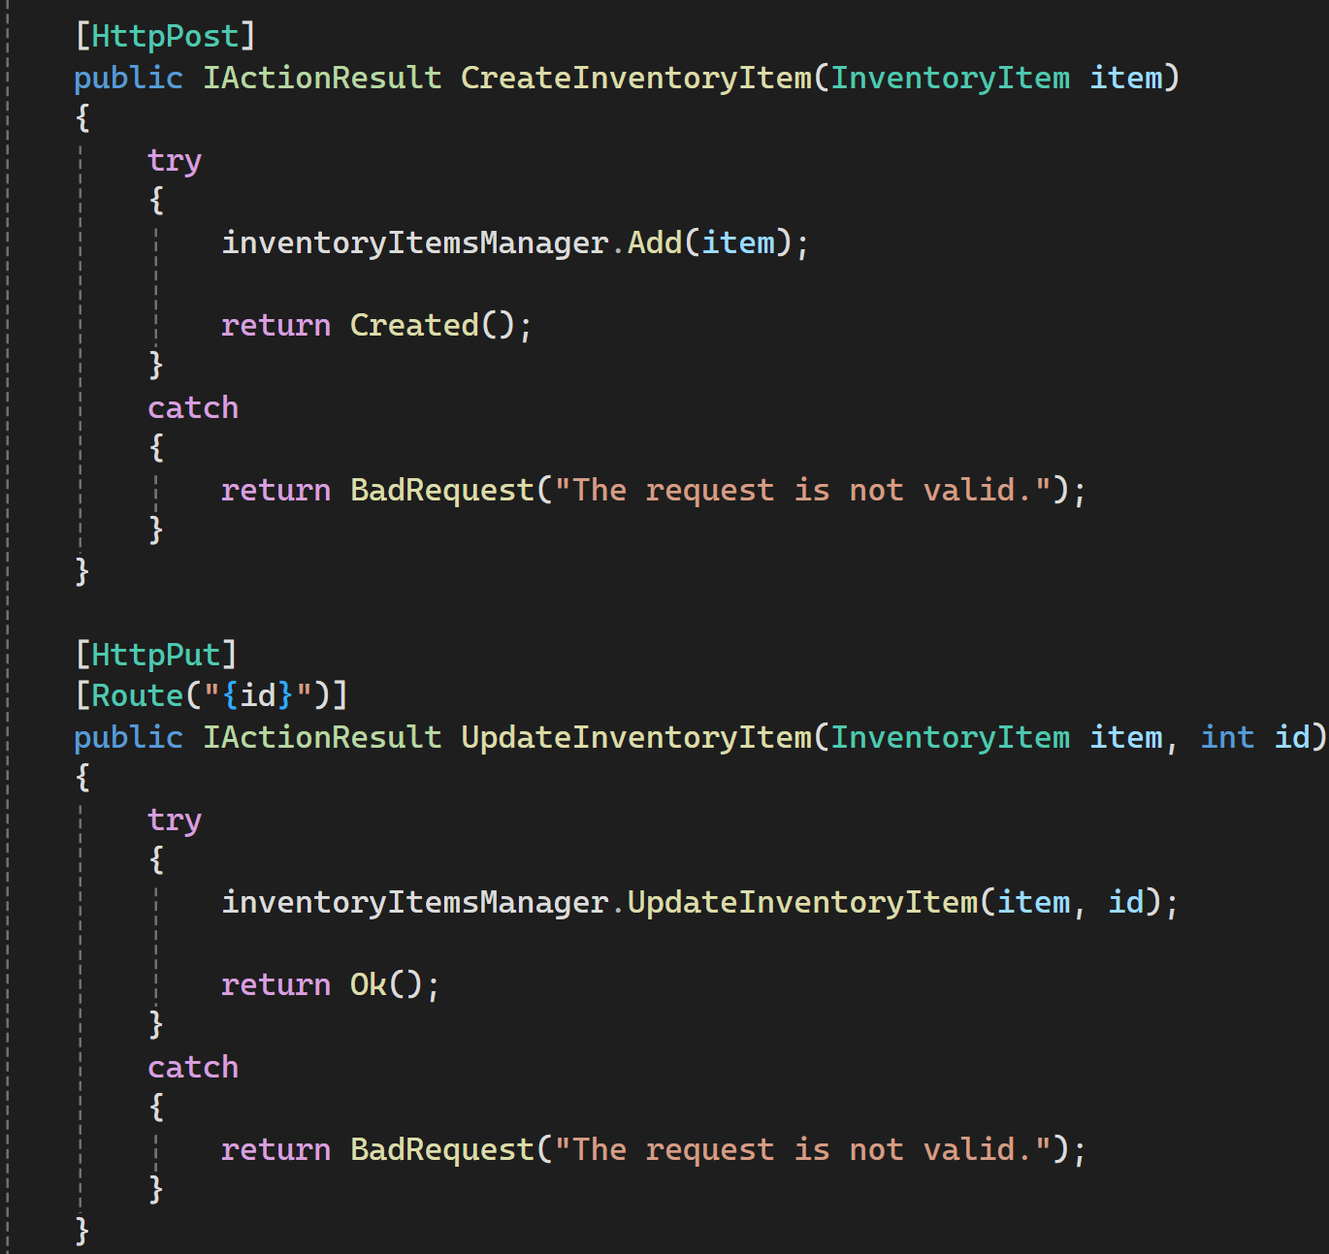
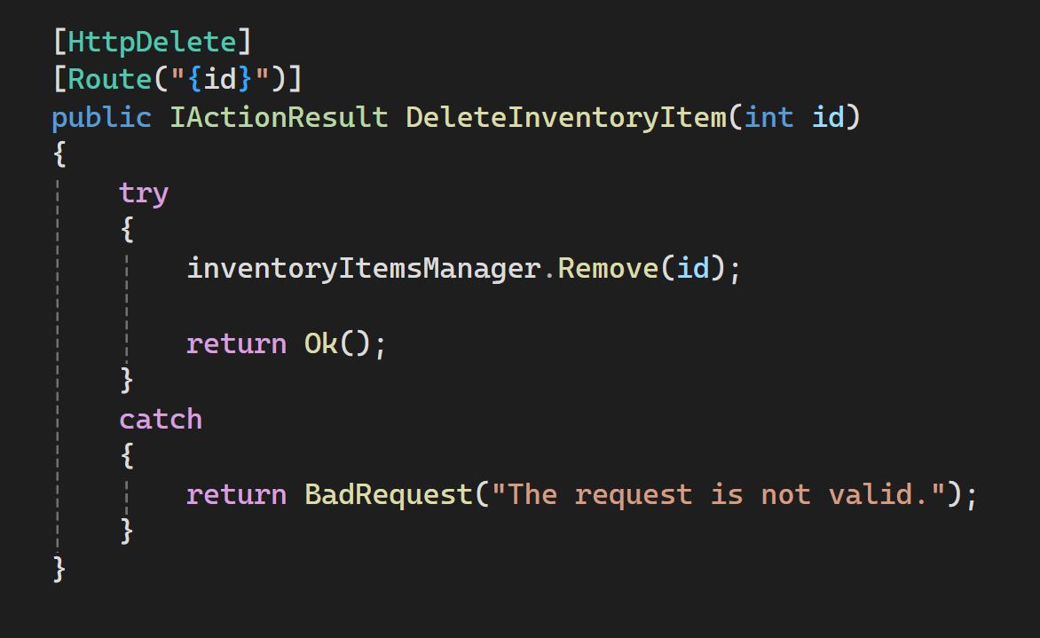
Aplicatie Inventory – Controller Endpoints

Slide 21
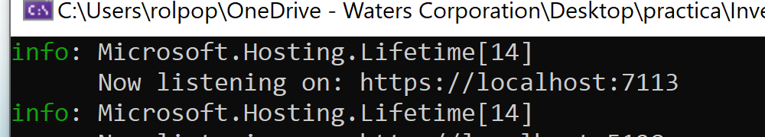
Aplicatie Inventory
Pentru a putea testa ca functionalitatea este ce ne dorim folosim swaggerul
Da-ti run la program si se va deschide automat o pagina in chrome
Daca pagina nu se deschide, cat timp se ruleaza codul puteti accesa pagina la linkul: https://localhost:< port-ul din consola>/swagger/index.html

Slide 22
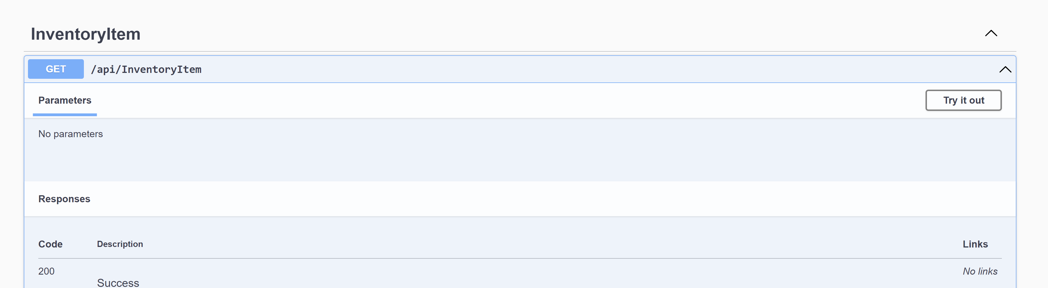
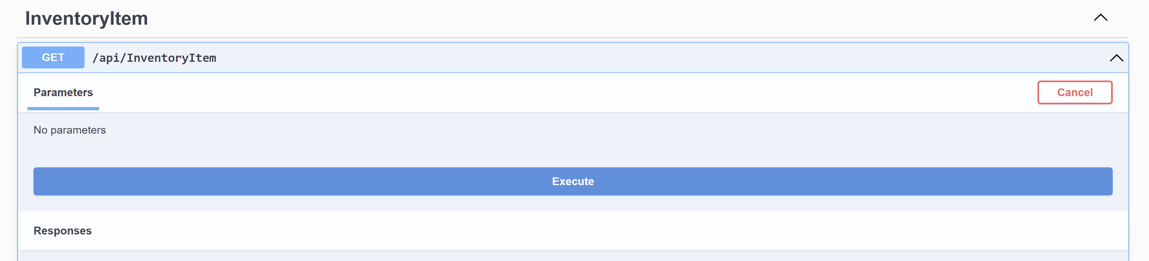


Aplicatie Inventory
Apasati pe un endpoint, apoi pe butonul de try it out si dupa pe execute ca sa testate.

Slide 23
Intrebari?

Slide 24
Sfarsit

